Slide 1





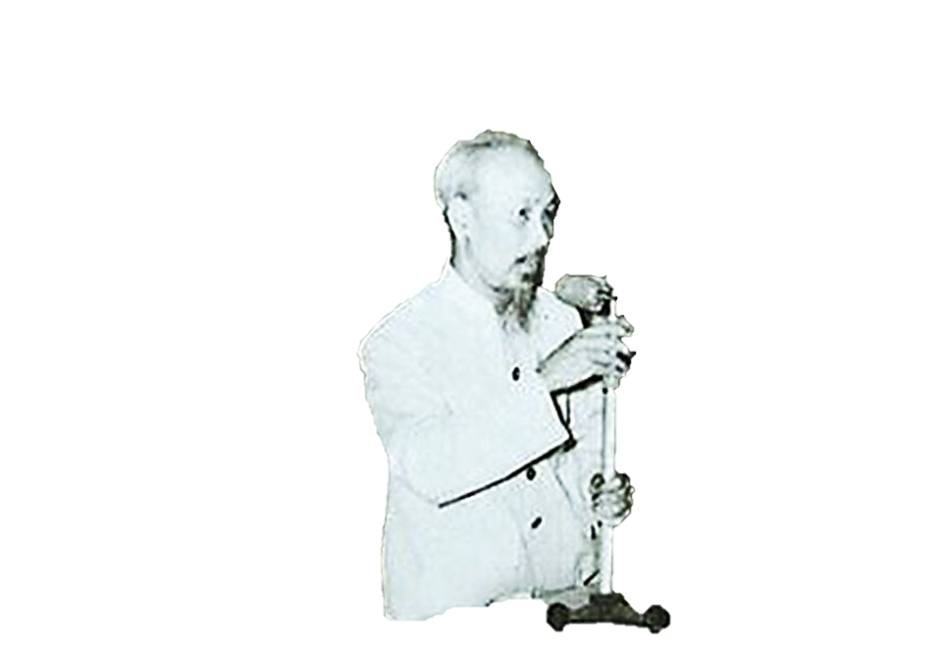




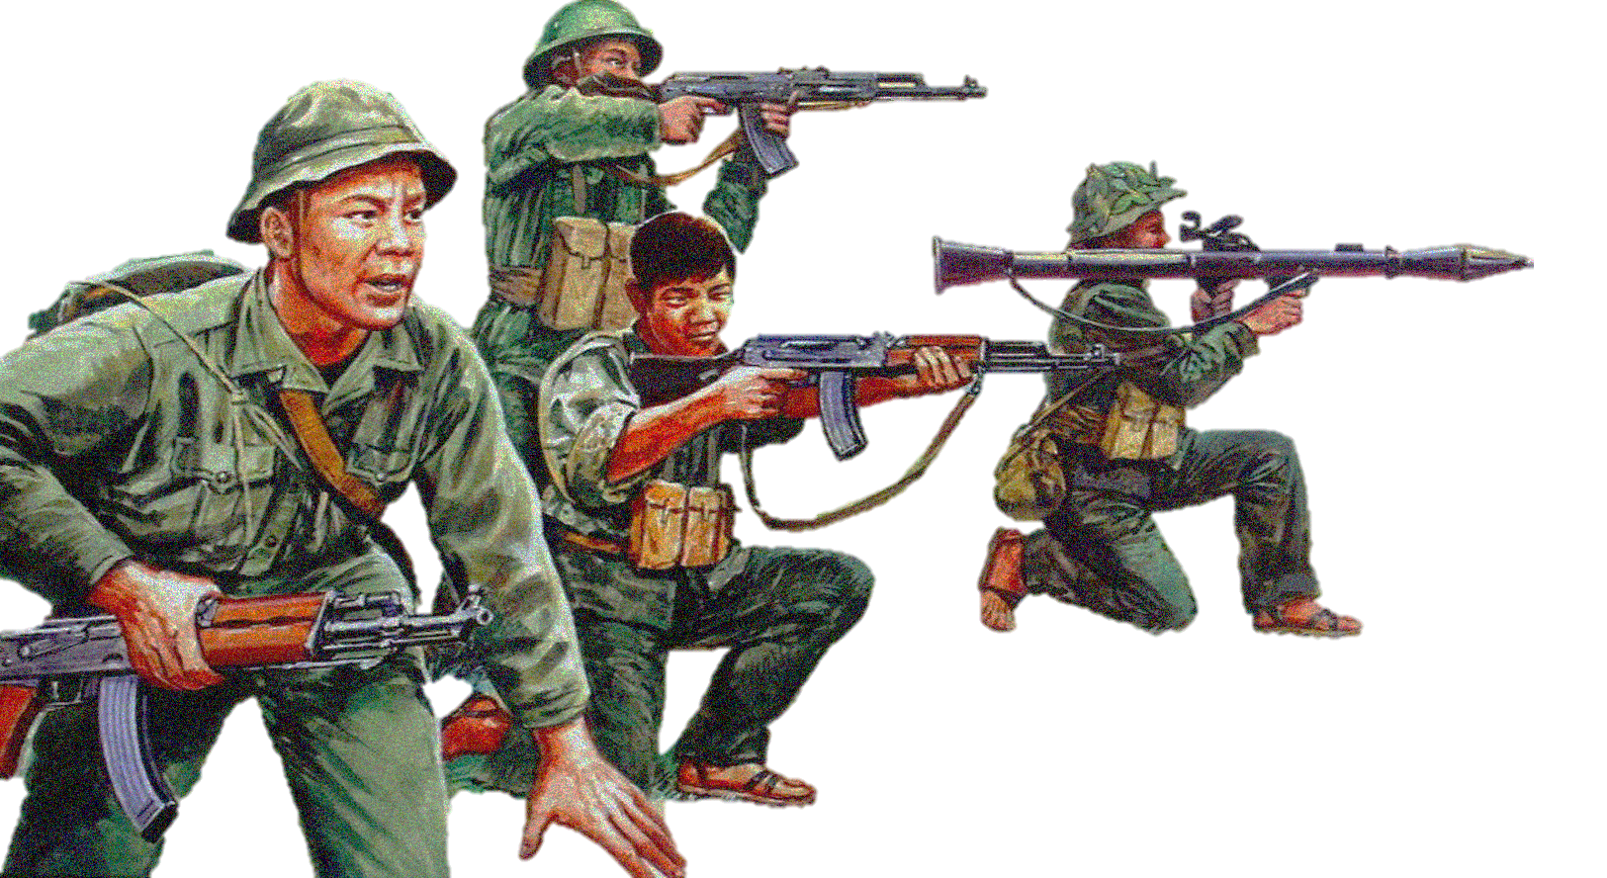
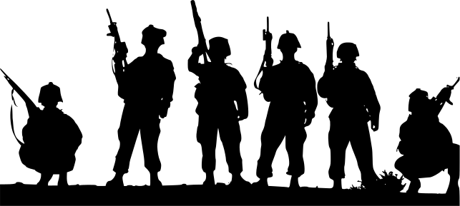


LỊCH SỬ
SẤM SÉT
ĐÊM GIAO THỪA
SẤM SÉT
ĐÊM GIAO THỪA
Trang: 49-50
EduFive

Slide 2




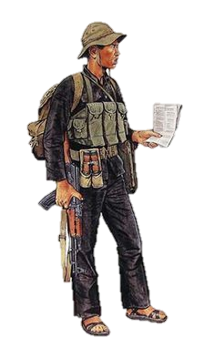
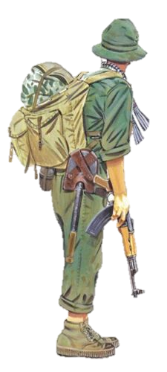

KHỞI ĐỘNG

Slide 3



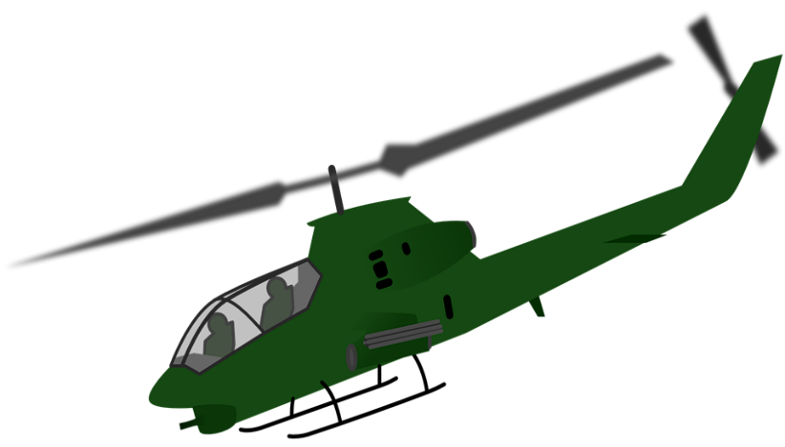
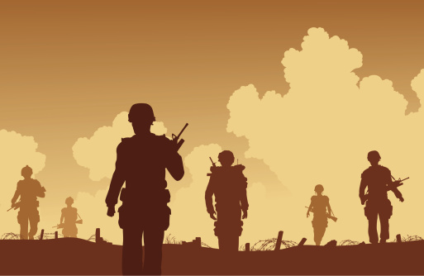
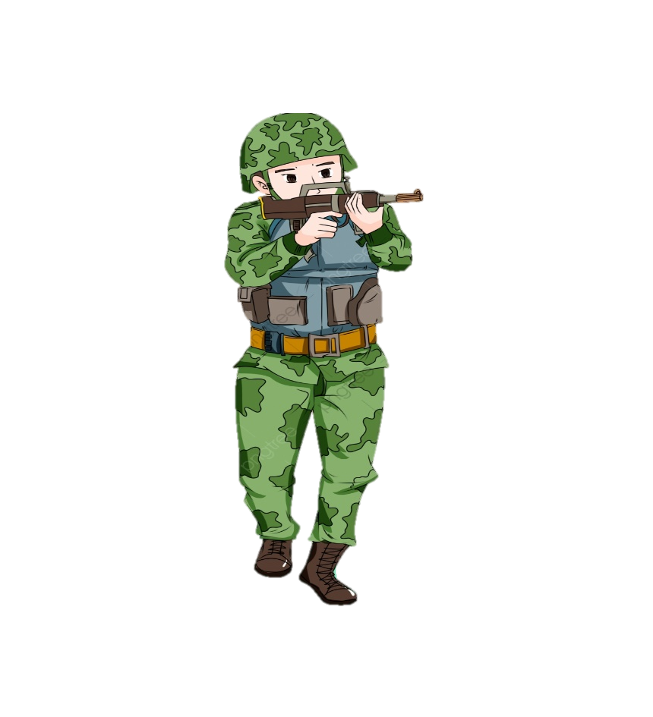
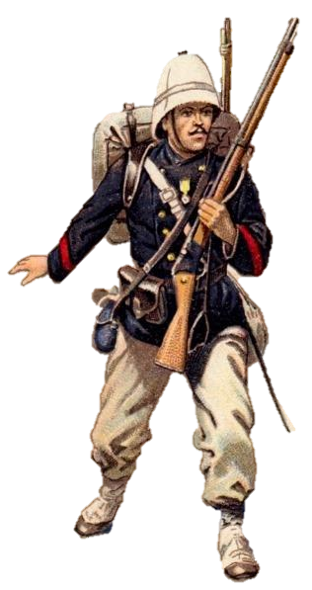


HẠ GỤC
QUÂN THÙ
QUÂN TA
CHIẾN THẮNG

Slide 4




- click vào chú bộ đội có thgian suy nghĩ 5s.
- Click lần 2 bắn đạn.
- click đáp án đúng ra đúng + mất đáp án sai.
- CLick đáp án sai=> đáp án sai biến mất.
Câu 1: Trung ương Đảng quyết định mở đường Trường Sơn khi nào?
A. 19-5-1958
B. 19-5-1959
C. 19-5-1960
D. 19-5-1961

Slide 5

- click vào chú bộ đội có thgian suy nghĩ 5s.
- Click lần 2 bắn đạn.
- click đáp án đúng ra đúng + mất đáp án sai.
- CLick đáp án sai=> đáp án sai biến mất.
Câu 2: Đường Trường Sơn có vai trò như thế nào trong sự nghiệp giải phóng miền Nam?
A. Là con đường để miền Bắc chi viện sức người, vũ khí, lương thực,... cho chiến trường.
B. Góp phần to lớn vào sự nghiệp giải phóng miền Nam.
C. Cả A và B đều sai.
D. Cả A và B đều đúng.

Slide 6
LỊCH SỬ
SẤM SÉT
ĐÊM GIAO THỪA
SẤM SÉT
ĐÊM GIAO THỪA
Trang: 49-50
EduFive

Slide 7


Mục tiêu
Vào Tết Mậu Thân 1968, quân và dân miền Nam đã tiến hành cuộc Tổng tiến công và nổi dậy, trong đó tiêu biểu là trạnh đánh vào Sứ quán Mĩ ở Sài Gòn.
Cuộc Tổng tiến công và nổi dậy Tết Mậu Thân (1968) đã gây cho địch nhiều thiệt hại, tạo thế thắng lợi cho quân và dân ta.

Slide 8
KHÁM PHÁ

Slide 9
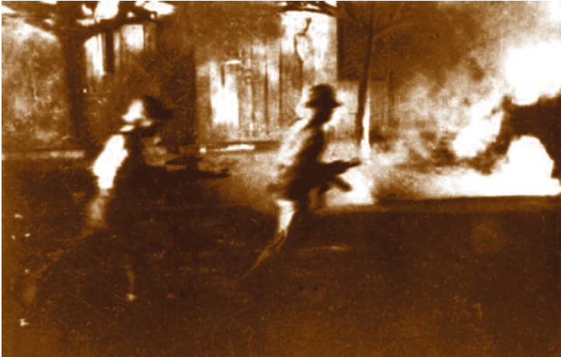
Quan sát ảnh và cho mô tả những gì em thấy trong ảnh, bức ảnh gợi cho em suy nghĩ gì?
Notes:
GV giới thiệu: Vào Tết mậu thân 1968 quân và dân miền Nam đã tiến hành cuộc Tổng tiến công và nổi dậy, trong đó tiêu biểu là trạnh đánh vào Sứ quán Mĩ ở Sài Gòn.

Slide 10
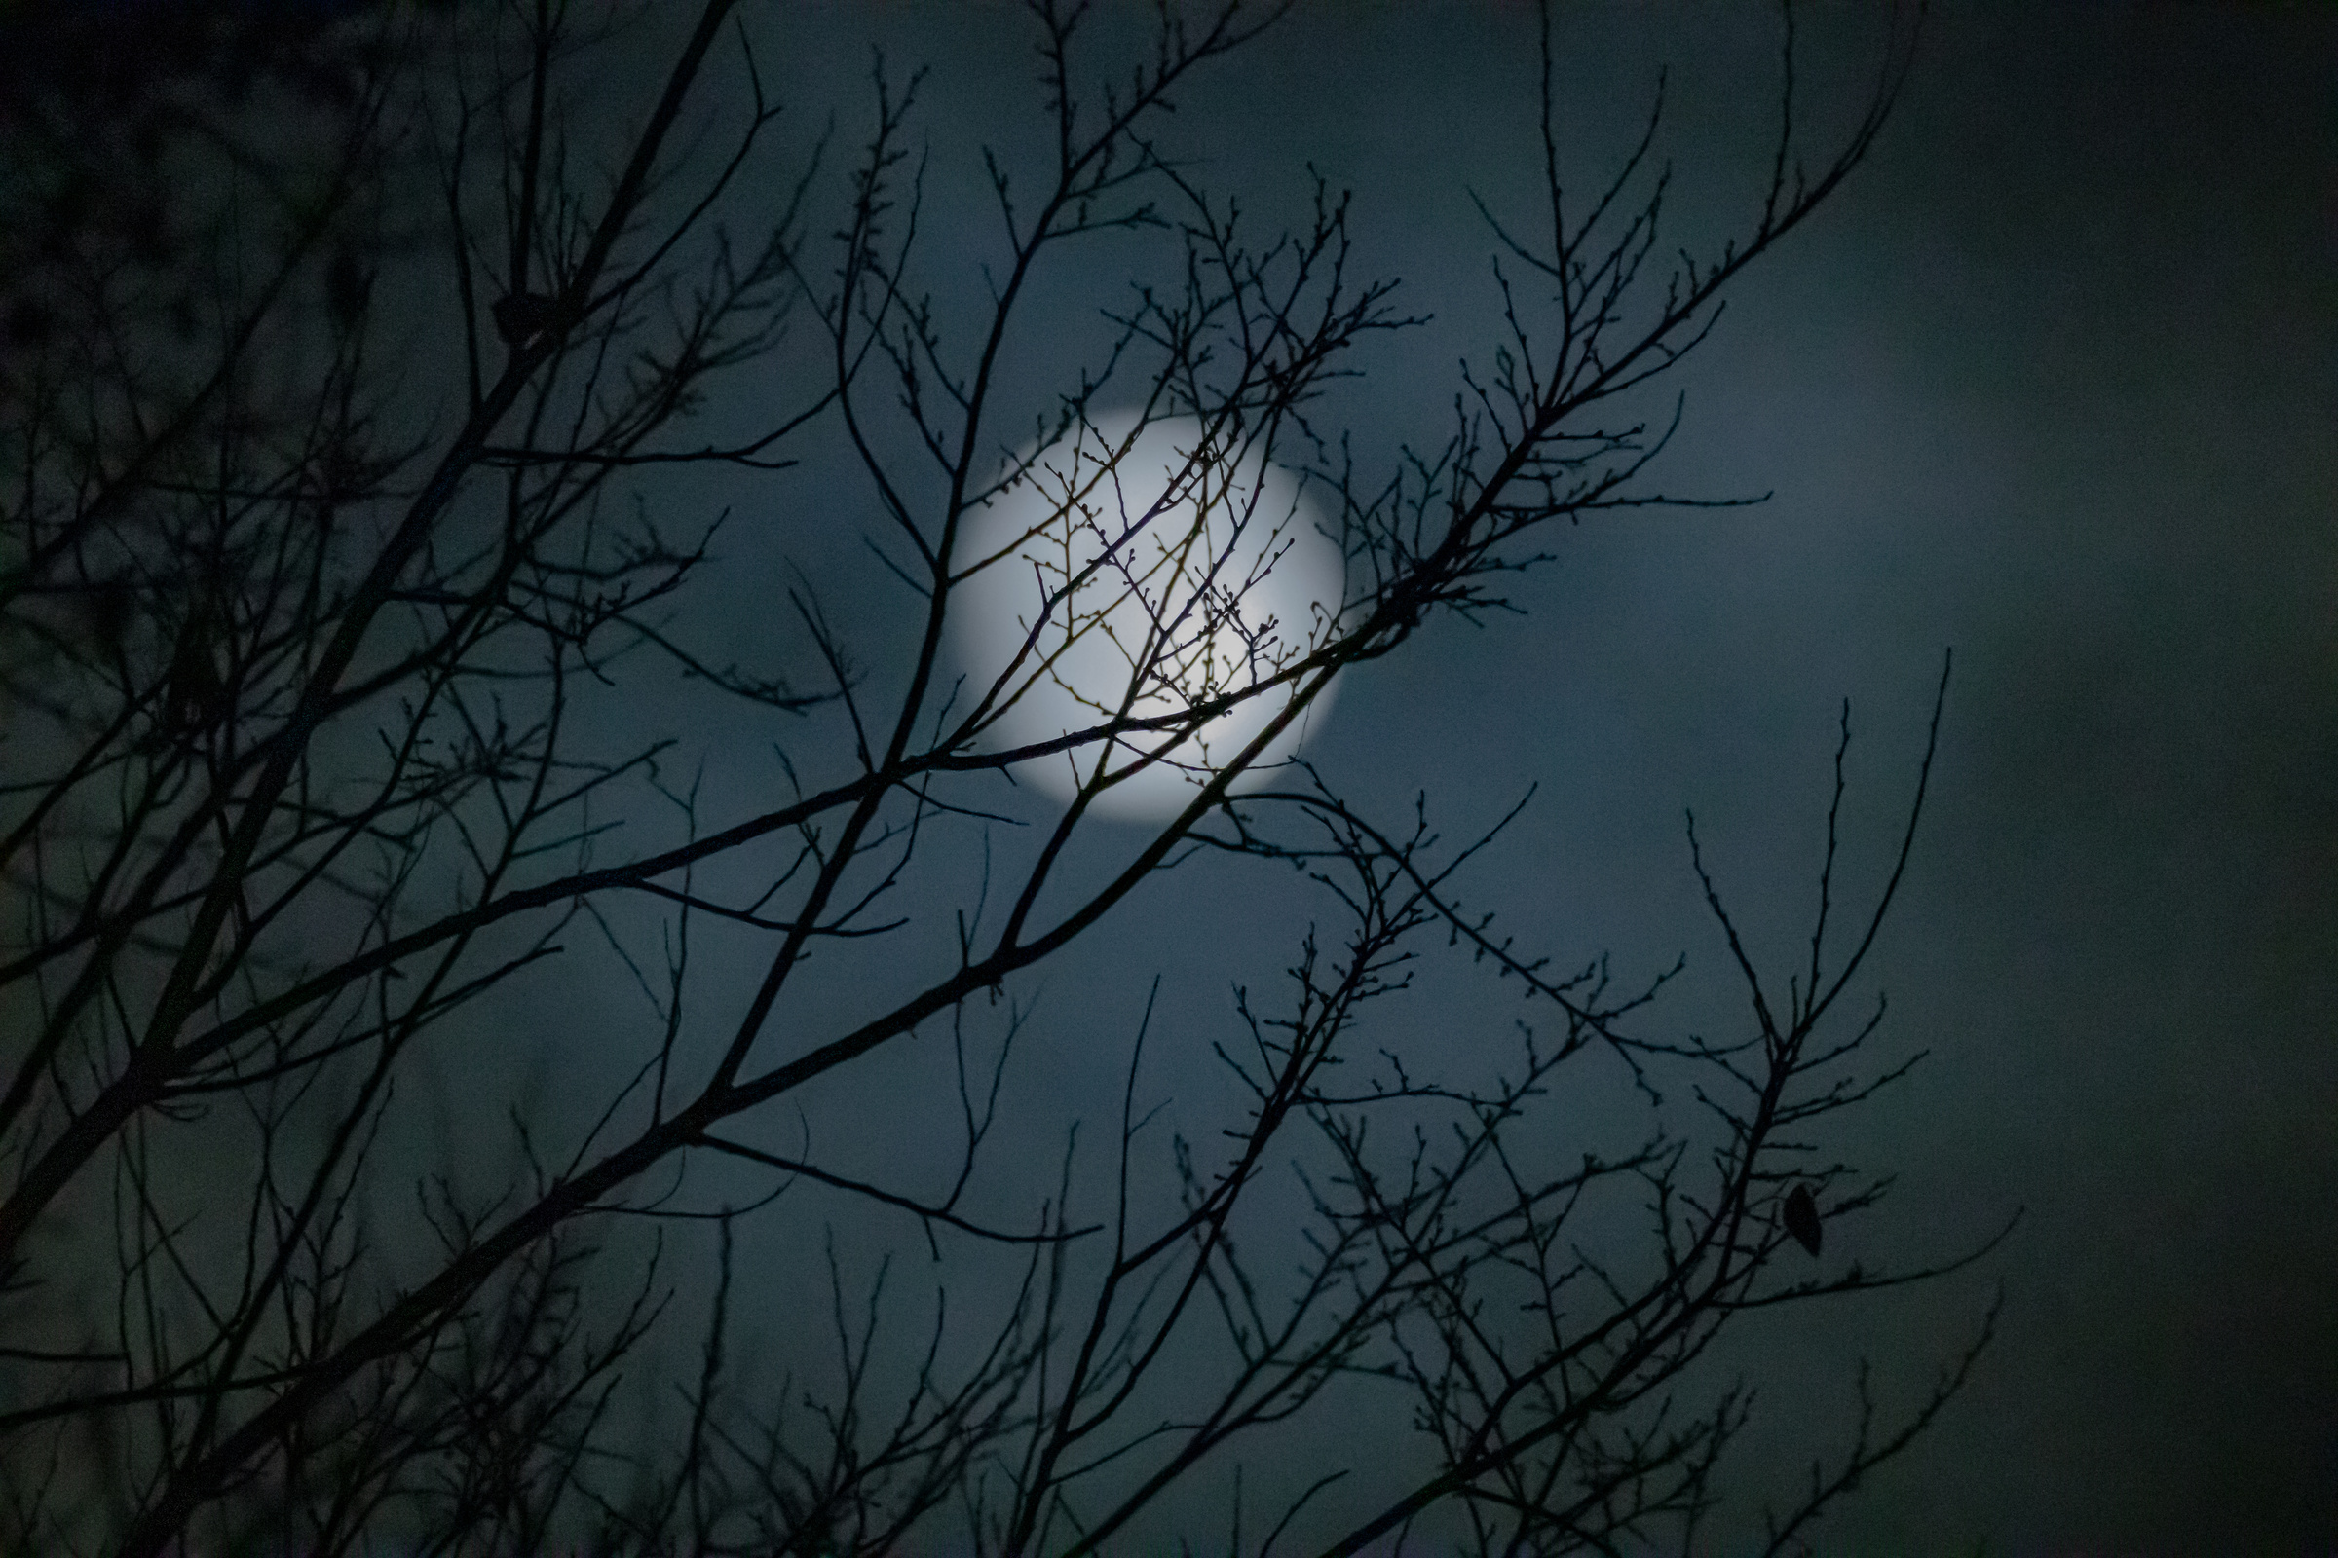
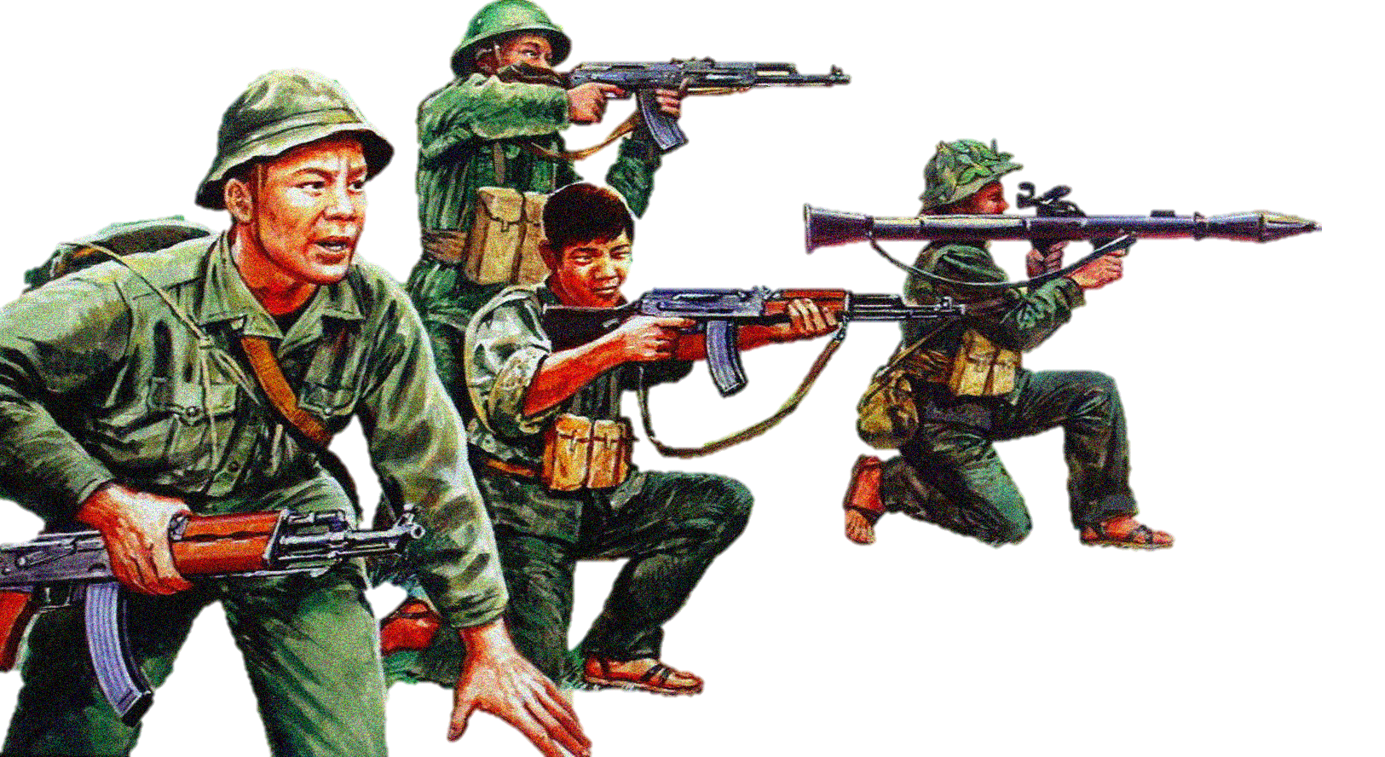
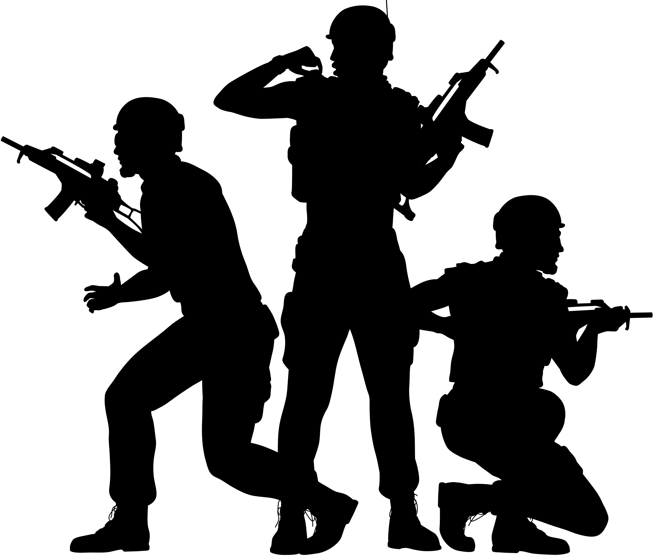
Hoạt động 1:
Diễn biến cuộc tổng tiến công và nổi dậy tết mậu thân 1968.
Diễn biến cuộc tổng tiến công và nổi dậy tết mậu thân 1968.

Slide 11
Xem đoạn video, đọc thông tin trong SGK, thảo luận nhóm 2 trả lời các câu hỏi sau:
Tết Mậu Thân 1968 đã diễn ra sự kiện gì ở miền Nam nước ta?
Thuật lại cuộc tấn công của quân giải phóng vào Sài Gòn. Trận nào là trận tiêu biểu trong đợt tấn công này?
Cùng với cuộc tấn công vào Sài Gòn, quân giải phóng đã tiến công ở những nơi nào?
Tại sao nói cuộc Tổng tiến công của quân và dân miền Nam vào Tết Mậu Thân năm 1968 mang tính bất ngờ và đồng loạt với quy mô lớn?

Slide 12
VIDEO

Slide 13
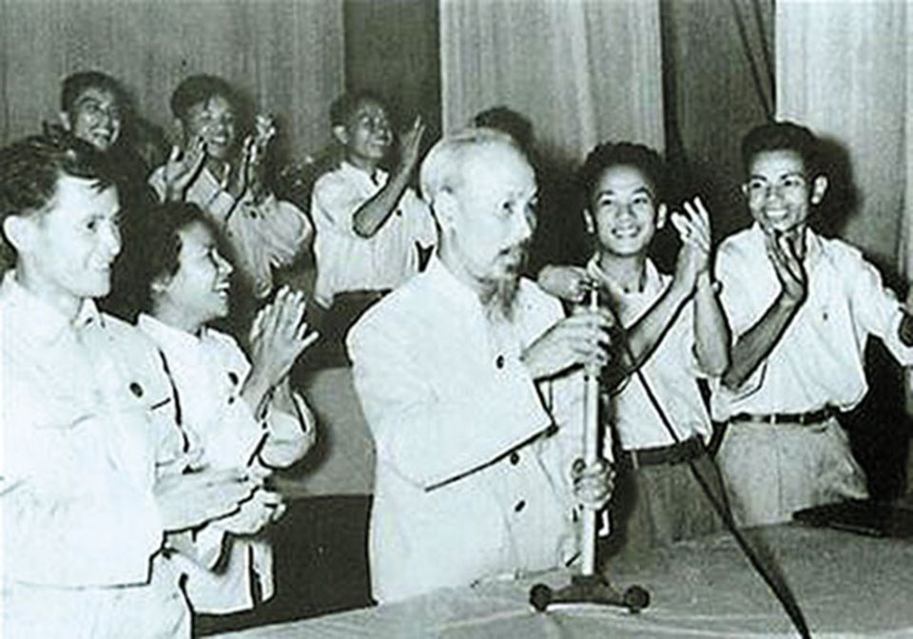
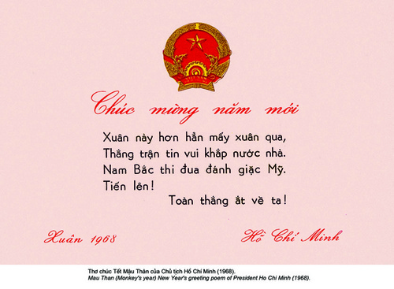
1. Tết Mậu Thân 1968 đã diễn ra sự kiện gì ở miền Nam nước ta?
Cuộc Tổng tiến công và nổi dậy của quân dân miền Nam.
Bác Hồ chúc Tết Mậu Thân trên làn sống Đài Tiếng nói Việt Nam.

Slide 14
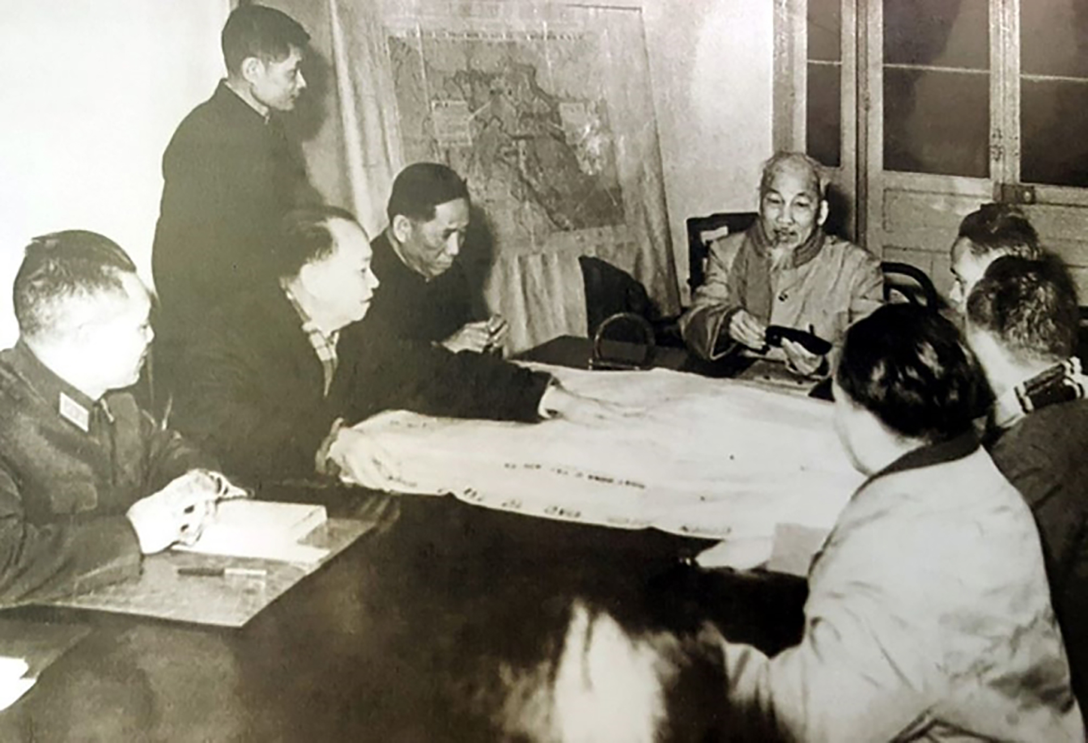
Chủ tịch Hồ Chí Minh chủ trì Hội nghị Bộ Chính trị bàn về Chiến dịch Tết Mậu Thân 1968. (Ảnh tư liệu)

Slide 15
2. Thuật lại cuộc tấn công của quân giải phóng vào Sài Gòn. Trận nào là trận tiêu biểu trong đợt tấn công này?
Trận đánh bắt đầu vào lúc nào ?
Đêm 30 Tết Mậu Thân 1968, khi mọi người đang chuẩn bị đón giao thừa thì ở các địa điểm bí mật trong thành phố Sài Gòn, các chiến sĩ quân giải phóng lặng lẽ xuất kích. Vào lúc lời Bác Hồ chúc Tết được truyền qua làn sóng Đài Tiếng nói Việt Nam thì tiếng súng của quân giải phóng cũng rền vang tại Sài Gòn và nhiều thành phố khác ở miền Nam.

Slide 16
2. Thuật lại cuộc tấn công của quân giải phóng vào Sài Gòn. Trận nào là trận tiêu biểu trong đợt tấn công này?
Vị trí nào là trọng điểm?
Sài Gòn là trọng điểm của cuộc Tổng tiến công và nổi dậy.

Slide 17
Sài Gòn
Sứ Quán Mĩ
Đài phát thanh
Sân bay Tân Sơn Nhất
Tổng nha Cảnh sát
Bộ Tổng tham mưu quân đội Sài Gòn
Bộ tư lệnh Hải quân
Trận nào là trận tiêu biểu trong đợt tấn công này?

Slide 18
ĐÁNH VÀO SỨ QUÁN MĨ

Slide 19
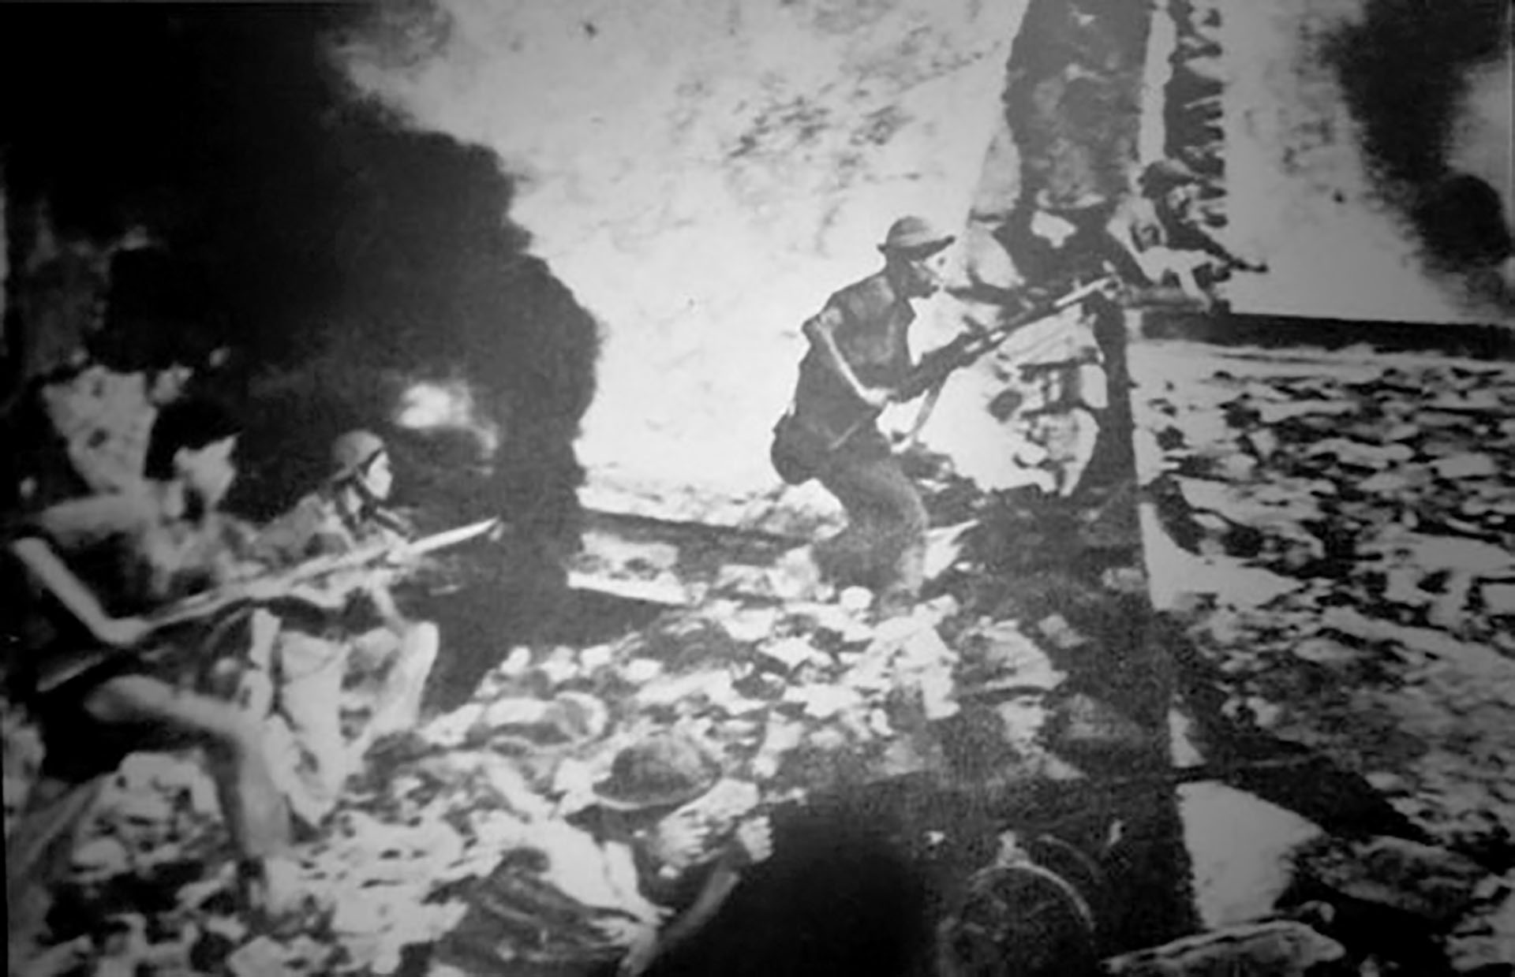
Đánh chiếm Bộ Tổng tham mưu quân đội Sài Gòn

Slide 20
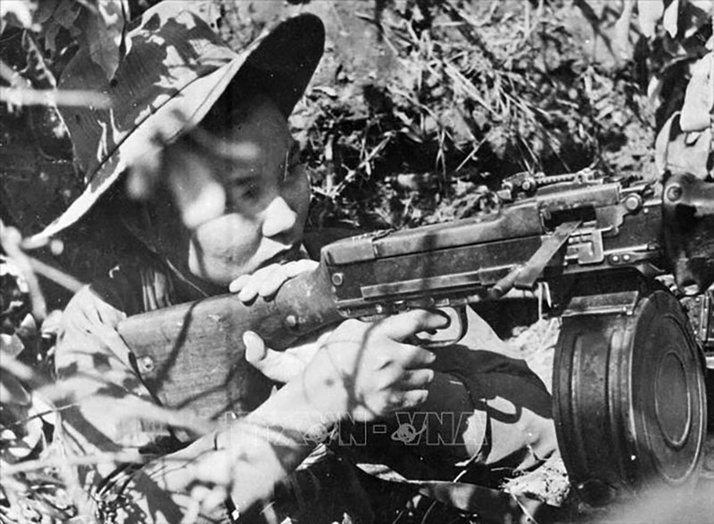
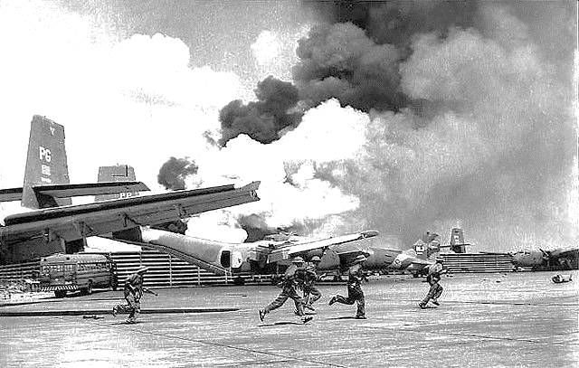
SÂN BAY TÂN SƠN NHẤT
Nữ chiến sĩ quân giải phóng, xạ thủ trung liên Nguyễn Thị Khanh tham gia đánh chiếm sân bay Tân Sơn Nhất, đêm 31-1, rạng sáng 1-2-1968. Ảnh: TTXVN
Quân giải phóng miền Nam tấn công sân bay Tân Sơn Nhất. Ảnh: Tư liệu.

Slide 21
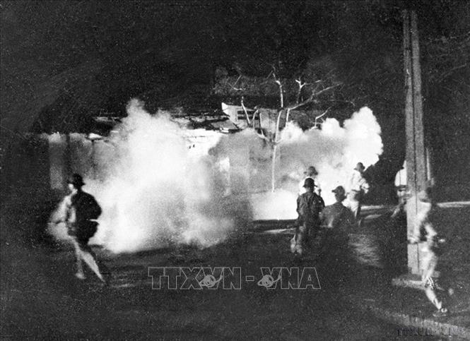
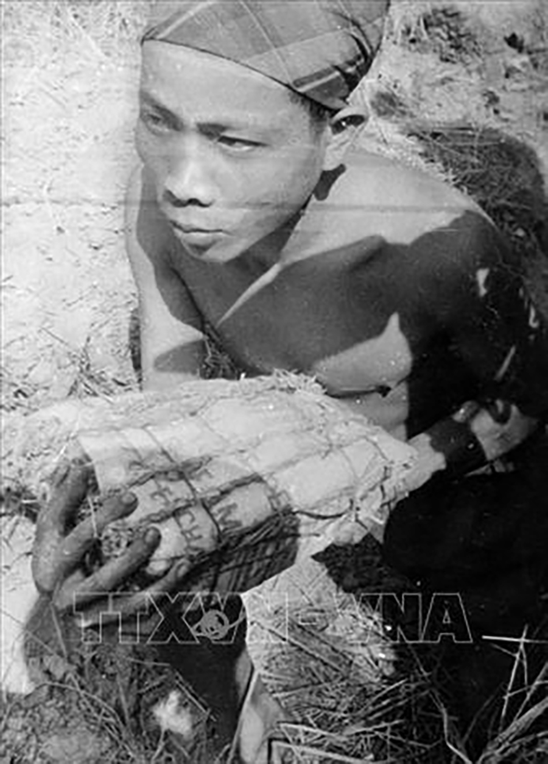
ĐÁNH CHIẾM ĐÀI PHÁT THANH
Chiến sĩ quân giải phóng Huỳnh Bá Liên dùng mìn đánh Đài Phát thanh Sài Gòn, đêm 31-1 rạng sáng 1-2-1968.
12 chiến sĩ Đội Biệt động số 3 đánh chiếm Đài phát thanh Sài Gòn.

Slide 22
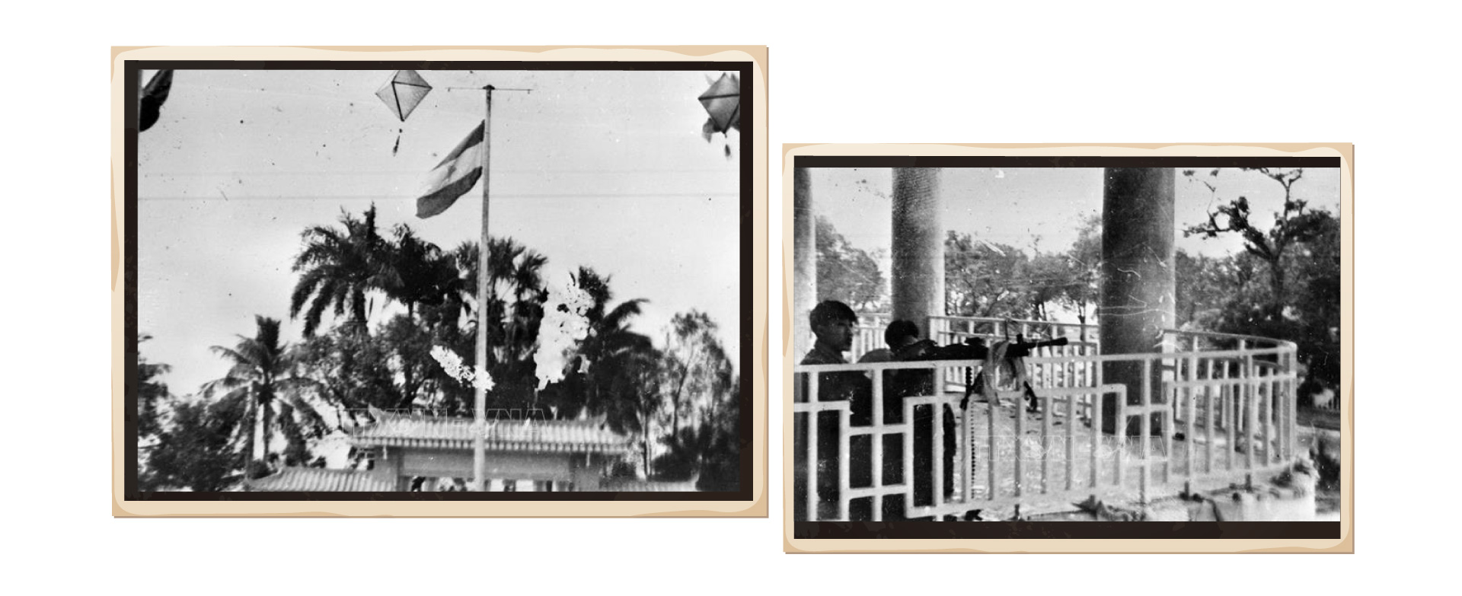
3. Cùng với cuộc tấn công vào Sài Gòn, quân giải phóng đã tiến công ở những nơi nào?
Cùng với cuộc tiến công vào Sài Gòn, quân giải phóng đã tiến công đồng loạt ở hầu khắp các thành phố, thị xã miền Nam như: Cần Thơ, Nha Trang, Huế, Đà Nẵng...

Slide 23
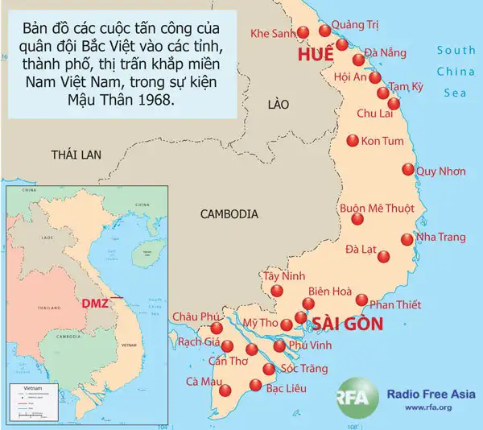
3. Cùng với cuộc tiến công vào Sài Gòn, quân giải phóng đã tiến công vào những nơi nào?
Cùng với cuộc tiến công vào Sài Gòn, quân giải phóng đã tiến công đồng loạt ở hầu khắp các thành phố, thị xã miền Nam như: Cần Thơ, Nha Trang, Huế, Đà Nẵng...

Slide 24
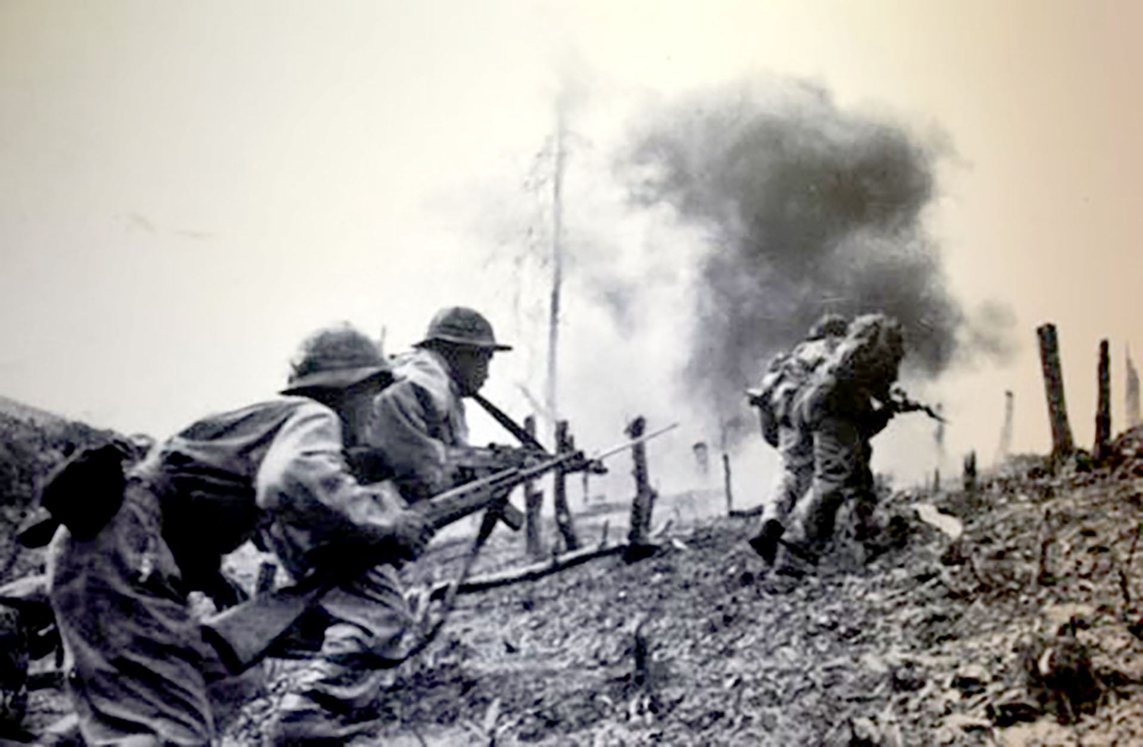
Bộ đội tấn công vào đường 9 - Khe Sanh (Quảng Trị)

Slide 25
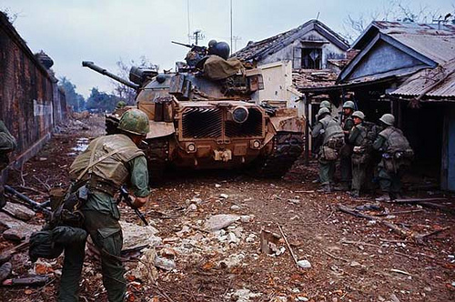
Quân Mỹ bên ngoài tường thành Huế Tết Mậu Thân 1968.

Slide 26
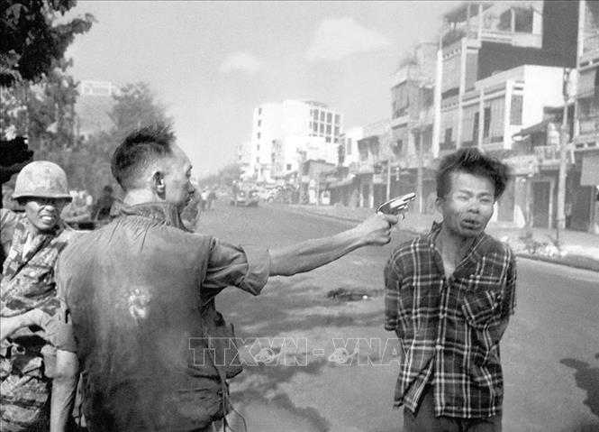
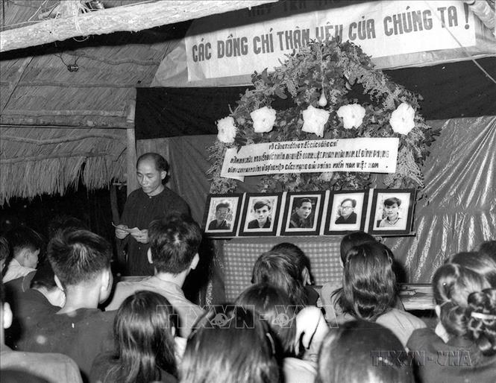
Chính quyền Mỹ -Ngụy thảm sát lực lượng cách mạng Việt Nam.
Hàng vạn người ngã xuống.

Slide 27
4. Tại sao nói cuộc Tổng tiến công của quân và dân miền Nam vào Tết Mậu Thân năm 1968 mang tính bất ngờ và đồng loạt với quy mô lớn?
Cuộc tấn công mang tính bất ngờ vì:
Bất ngờ về thời điểm: Tấn công vào đêm giao thừa.
Bất ngờ về địa điểm: Tại các thành phố lớn, tấn công vào các cơ quan đầu não của địch.
Cuộc Tổng tiến công mang tính đồng loạt có quy mô lớn: Tấn công vào nhiều nơi, trên một diện rộng vào cùng một lúc.

Slide 28
Hoạt động 2:
KẾT QUẢ VÀ Ý NGHĨA cuộc tổng tiến công và nổi dậy
KẾT QUẢ VÀ Ý NGHĨA cuộc tổng tiến công và nổi dậy

Slide 29

Cuộc Tổng tiến công và nổi dậy Tết Mậu Thân 1968 có tác động như thế nào đến Mĩ và chính quyển Sài Gòn?
Cuộc Tổng tiến công và nổi dậy Tết Mậu Thân 1968 làm cho hầu hết cơ quan Trung Ương và địa phương của Mĩ, chính quyền Sài Gòn tê liệt, khiến chúng hoang mang lo sợ. Những kẻ đứng đầu Nhà Trắng, Lầu Năm Góc và cả thế giới phải sửng sốt.

Slide 30
Nêu ý nghĩa cuộc Tổng Tiến công và nổi dậy Tết Mậu Thân 1968?
Sau đòn bất ngờ Tết Mậu Thân, Mĩ buộc phải thừa nhận thất bại một bước, chấp nhận đàm phán tại Pa-ri về chấm dứt chiến tranh ở Việt Nam.
Nhân dân yêu chuộng hòa bình ở Mỹ cũng đấu tranh rầm rộ, đòi chính phủ Mỹ phải rút quân tại Việt Nam trong thời gian ngắn nhất.
Notes:
Tạo bước ngoặt cho cuộc kháng chiến chống Mĩ, cứu nước, gây cho địch nhiều thiệt hại, tạo thế thắng lợi cho quân dân ta.

Slide 31
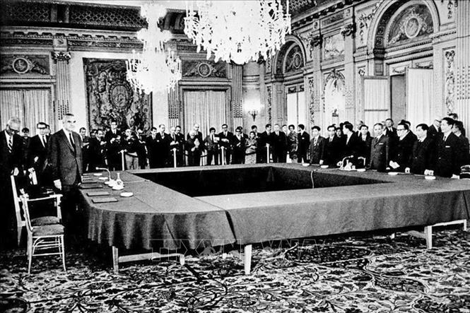
Sau đợt 1, Mỹ phải đơn phương tuyên bố hạn chế ném bơm phá hoại miền Bắc và chính thức gợi ý về một giải pháp ngoại giao.

Slide 32
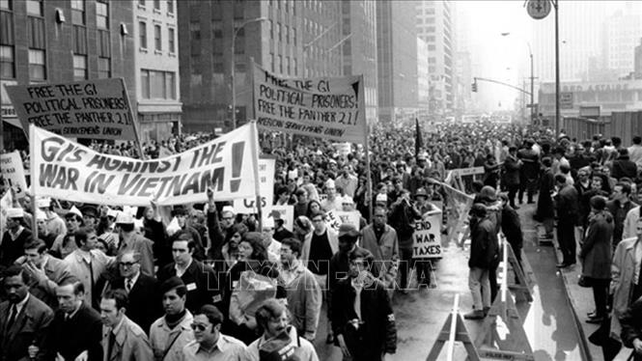
Cuộc Tổng tiến công và nổi dậy gây sốc lớn cho mọi giới trên nước Mỹ và thúc đẩy nhiều người đứng lên chống chiến tranh. Nhiều cuộc biểu tình diễn ra.

Slide 33
GHI NHỚ
Tết Mậu Thân 1968, quân và dân miền Nam đồng loạt tổng tiến công và nổi dậy ở khắp các thành phố, thị xã,... làm cho Mĩ và quân đội Sài Gòn thiệt hại nặng nề, hoang mang lo sợ.

Slide 34
CỦNG
CỐ

Slide 35
Cách mạng Việt Nam tiến dần đến thắng lợi hoàn toàn.
Quân giải phóng
Huế
Tổng tiến công và nổi dậy Tết Mậu Thân 1968
Mĩ và quân đội Sài Gòn thiệt hại nặng nề, hoang mang lo sợ.
Đà Nẵng
Nơi khác
Nha Trang
Sài Gòn
Cần Thơ

Slide 36
DẶN DÒ

Slide 37

Dặn dò
Xem lại nội dung bài học.
Chuẩn bị bài: Chiến thắng "Điện Biên Phủ trên không".

Slide 38
LỊCH SỬ
SẤM SÉT
ĐÊM GIAO THỪA
SẤM SÉT
ĐÊM GIAO THỪA
Trang: 49-50
EduFive

